Slide 1
Mondverzorging Preventieve THK
H 10,11 & 12
Polijsten en Fluoride-applicatie methode 1 en 2

Slide 2
Polijsten van het gebit
Doel:
De aanslag verwijderen en element weer glad te maken
Tandsteen (de aanslag) zal minder snel vasthechten
Voor bepaalde behandelingen noodzakelijk:
Welke kun je nu al bedenken?

Slide 3
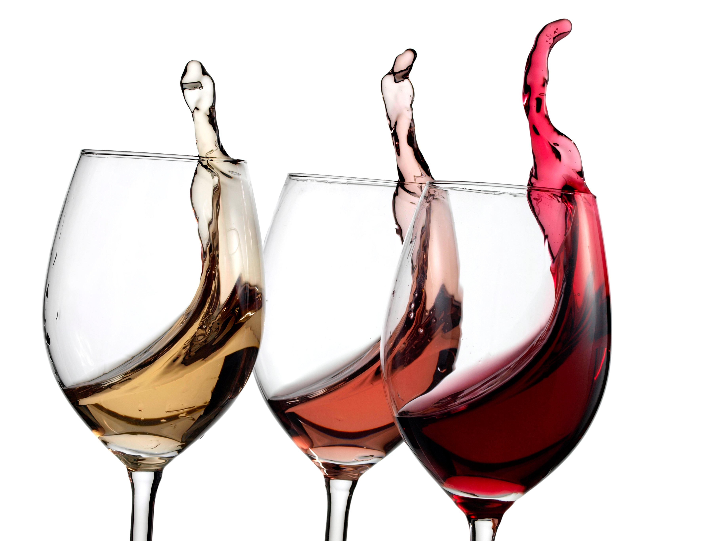
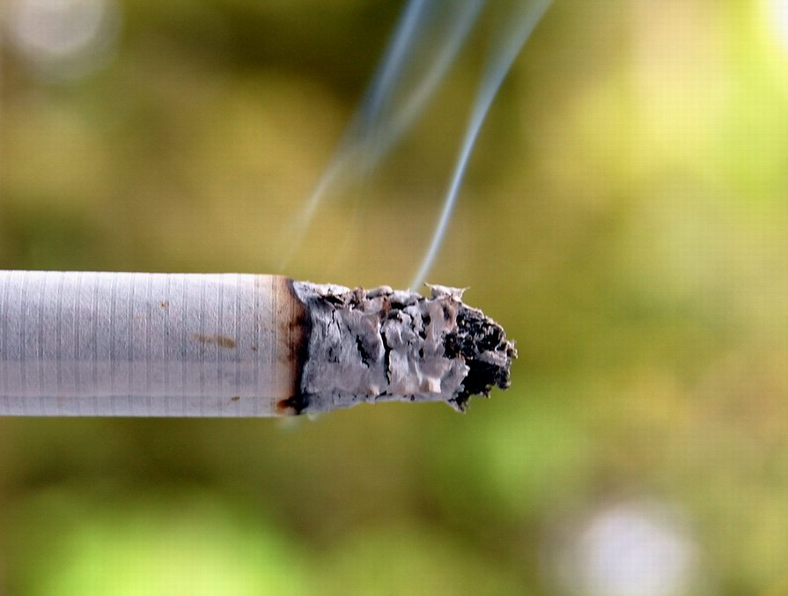
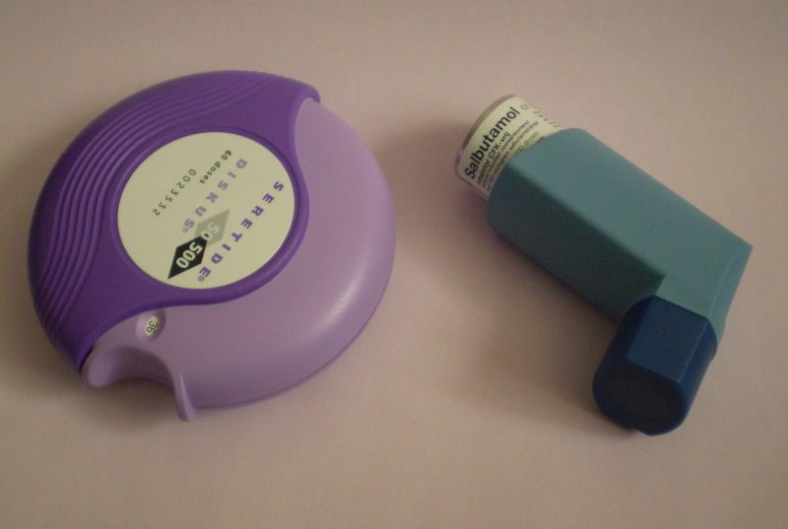
Aanslag
Eten en drinken
Roken
Medicijnen

Slide 4
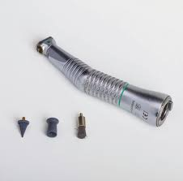
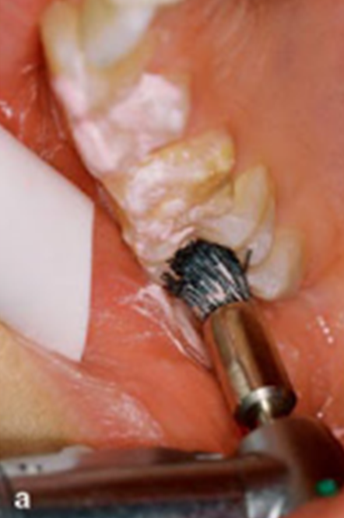
Groene hoekstuk, zonder waterkoeling
Schurende werking
Puimsteen
Polijstpasta
Polijststrip of flosdraad

Slide 6
Huiswerk opdracht: Behandelprotocol
Je legt een protocollen map aan: uitleg volgt
Je maakt een kopie of typ de behandelprocedure over uit het lesboek pag. 81 (dit proces herhaal je bij elk nieuw onderdeel van een behandeling.)
Je het protocol mee naar de praktijklessen!
Je noteert tevens de instructies of adviezen die je als tandartsassistent geeft aan de patiënt

Slide 7
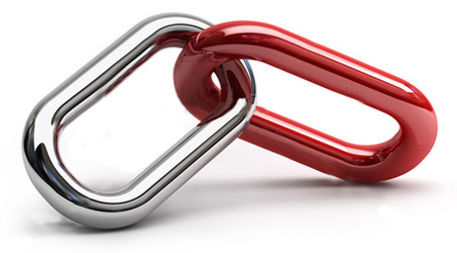
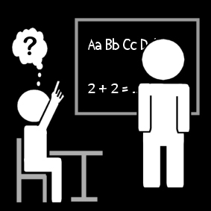
Uitleg aanleg protocollen map
Je protocol Je aantekeningen theorie en praktijk
..

Slide 8
Doel van een Fluoride applicatie? H 11 & 12
Wie weet dit nog?
Fluoride behandeling =
Door middel van het aanbrengen van fluoride het gebit sterk wordt gehouden.
Dit kan onder andere met behulp van een gebitslepel gevuld met fluoridegel,
maar ook door het aanbrengen van fluoridevloeistof (met een wattenstaafje) of een fluoridelak (met een borsteltje).

Slide 9
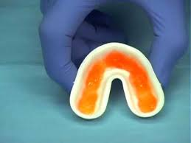
Wat is dat fluoride applicatie 1 en 2
THK behandeling waarbij door middel van het aanbrengen van fluoride het gebit sterk wordt gehouden
Dit kan onder andere met behulp van een gebitslepel gevuld met fluoridegel
Maar ook door het aanbrengen van fluoridevloeistof (met een wattenstaafje) of een fluoridelak ( vloeistof met een borsteltje).

Slide 10
In de tandheelkundige praktijk kan professioneel fluoridelak, -vloeistof of -gel worden aangebracht. Er is te weinig wetenschappelijk onderzoek gedaan om op basis van effectiviteit een voorkeur uit te spreken voor een van deze methoden.
De keuze zal dus afhangen van de voorkeur van de behandelaar en de patiënt. Vanwege het risico fluoride in te slikken, is het niet geïndiceerd om vloeistof en gel voor de doorbraak van de eerste blijvende molaren te gebruiken. Lakken hebben het bijkomende voordeel dat ook lokale cariësprocessen behandeld kunnen worden.
Als de situatie van het glazuur gedurende minstens 2 voorafgaande jaren stabiel is (gebleven), kan worden gestopt met de extra fluoridemaatregelen.
Uitzonderingen hierop zijn aandachtsgroepen met een verhoogd cariësrisico, zoals patiënten die niet goed kunnen reinigen of patiënten met droge-mondproblematiek, bij wie je verwacht dat cariësactiviteit weer terugkomt, als je stopt.

Slide 11
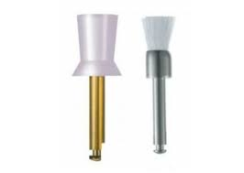
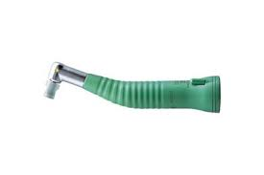
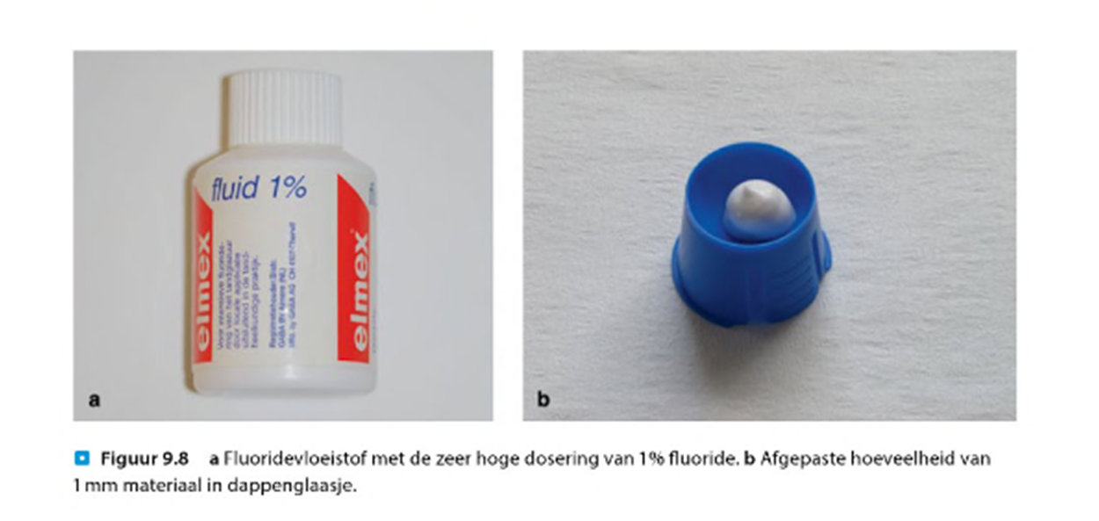
Methode 1
Polijsten met een borsteltje polijstpasta zonder fluoride
Interdentaal reinigen met flossdraad
Sprayen en droogleggen
OK en BK apart behandelen of 1 en 4e kwadrant
cupje
Borstel

Slide 12
Instructie/advies
Uitleg vooraf wat er plaats gaat vinden voor behandeling
30 min niet eten en drinken of spoelen
Spreek kindertaal
Vertel de patiënt wat fluoride doet met het tandglazuur
(ouders/verzorgers)

Slide 13
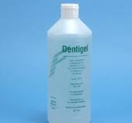
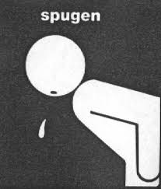
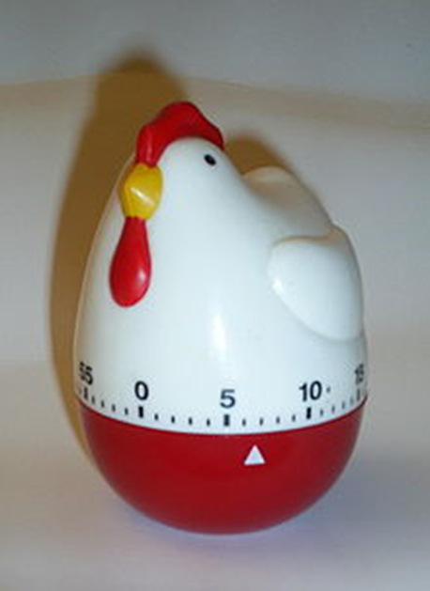
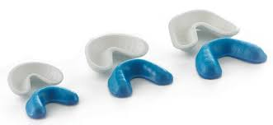
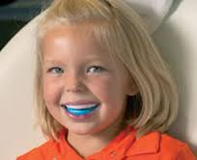
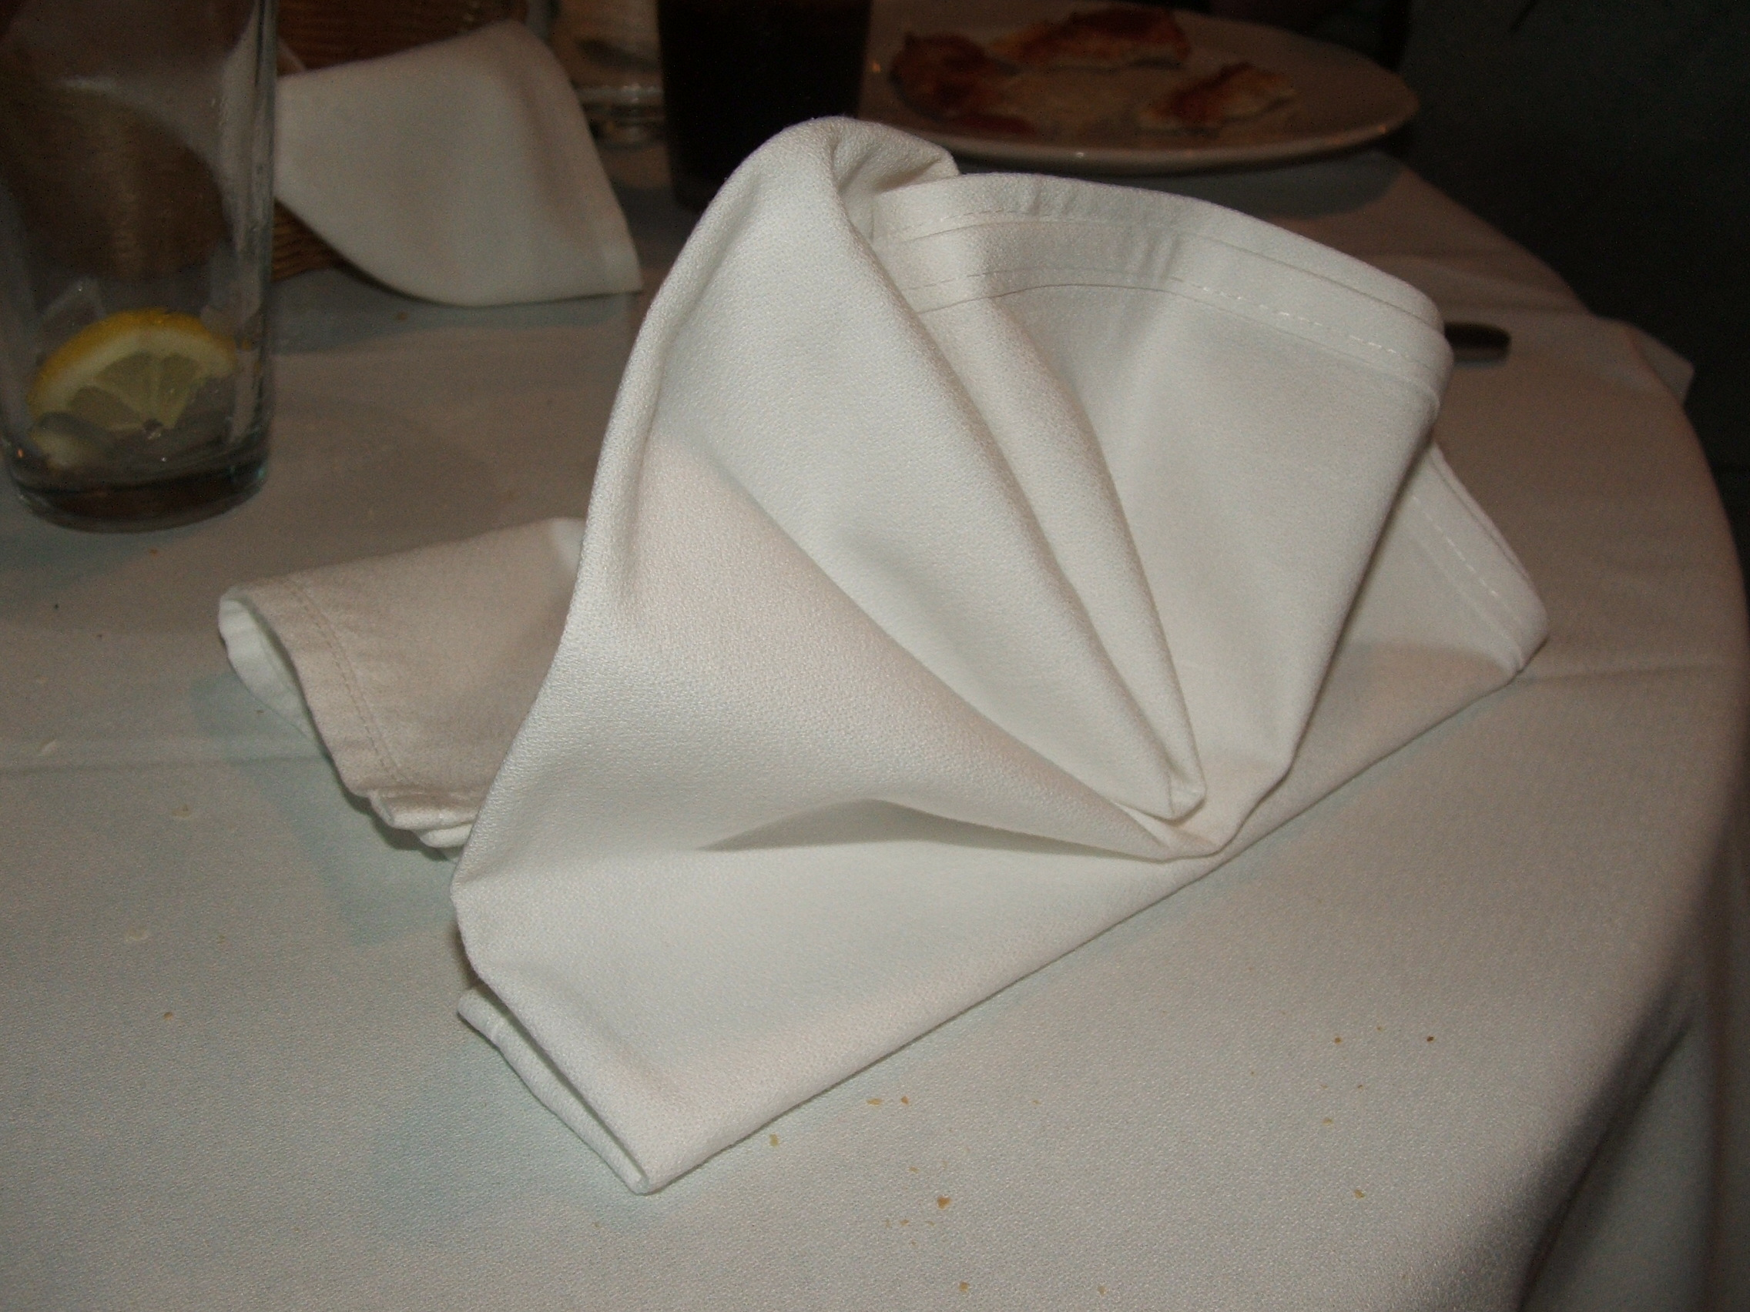
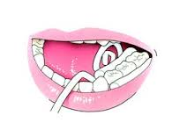
Methode 2

Slide 14
Instructie
Uitleg vooraf wat er plaats gaat vinden voor behandeling
30 min niet eten en drinken of spoelen
Spreek kindertaal
Vertel de patiënt wat fluoride doet met het tandglazuur
(ouders/verzorgers)

Slide 15
Let op
P

Slide 16
Huiswerk opdracht: Behandelprotocol
Je legt een protocollen map aan: uitleg volgt
Je maakt een kopie of typ de behandelprocedure over uit het lesboek pag. 83 en 85
Je het protocol mee naar de praktijklessen
Je noteert tevens de instructies of adviezen die je als tandartsassistent geeft aan de patiënt

Slide 17
Uitleg aanleg protocollen map
Je protocol Je aantekeningen theorie en praktijk
..

